Slide 1


Slide 2

Tự nhiên và xã hội
Bài 20: Cơ thể em
SGK/ 82

Slide 3
Hoạt động Khởi động

Slide 4
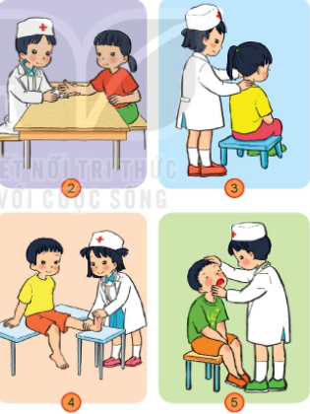
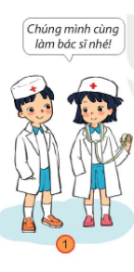
Hoạt động : Khám phá: Em làm bác sĩ:
Quan sát hình và nêu các bộ phận bên ngoài của cơ thể?

Slide 5
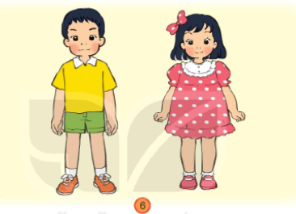
Nói và so sánh cơ thể mình với bạn
Hình nào là bạn trai? Hình nào là bạn gái? Làm sao em biết?

Slide 6
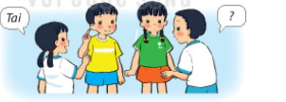
THỰC HÀNH
Chơi trò chơi nêu các bộ phận cơ thể: Mắt mồm tai- ai nhanh ai đúng?

Slide 7



Slide 8

!
TRÂN TRỌNG CẢM ƠN QUÝ THẦY CÔ! Kính chúc sức khỏe!
Cảm ơn các em!
Chúc các em học giỏi

